Slide 1
PROGRAMA DE LOS BUSCADORES EN INTERNET
¿QUÈ ES UN BUSCADOR?

Slide 2
TEMARIO
1. Historia de los buscadores
2. Definición y objetivo de los buscadores
3. Funcionamiento básico
4. Clasificación de los buscadores
5. Componentes de un buscador
6. Partes de la pantalla de google
7. Tips para la búsqueda en google
8. Búsqueda avanzada

Slide 3
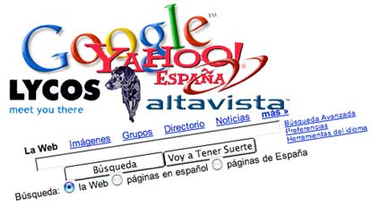
BUSCADORES
BUSCADOR: Herramientas que utilizamos para encontrar los servicios, productos información que necesitamos en Internet.

Slide 4
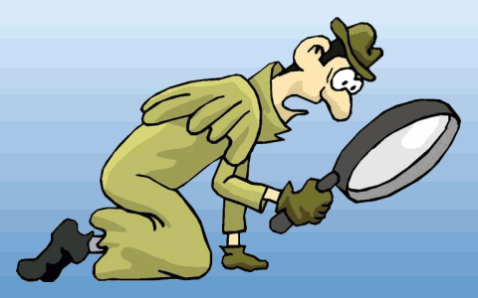
Definición y Objetivos de los Buscadores
En informática, un buscador es un sistema informático que permite al usuario encontrar archivos almacenados en servidores. Los buscadores son sistemas que buscan en Internet (algunos buscan sólo en la Web pero otros buscan además en News, Gopher, FTP, etc.)

Slide 5
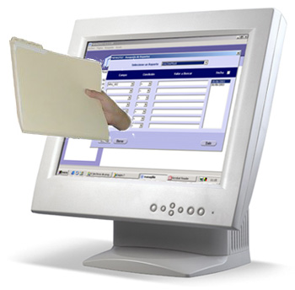
Objetivo:
Encontrar los documentos que contengan las palabras claves introducidas. Habitualmente localiza las páginas Web que mejor se adapten a las palabras introducidas.

Slide 6
FUNCIONAMIENTO BASICO DE LOS BUSCADORES
LOS BUSCADORES POSEEN ENORMES BASES DE DATOS QUE CONTIENEN INFORMACION REFERENTE A PAGINAS WEB.
ESTAS BASES DE DATOS SE GENERAN POR LAS ALTAS DE USUARIOS QUE HAN CREADO SUS PAGUNAS WEB.

Slide 7
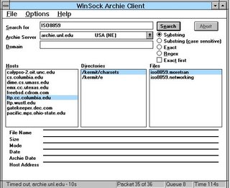
HISTORIA DE LOS BUSCADORES
La primera herramienta especializada de búsqueda del Web era ARCHIE y fue creada en 1990, por Alan Emtage de la Universidad de Montreal. ARCHIE se utilizaba para buscar archivos alojados en servidores FTP públicos.

Slide 8
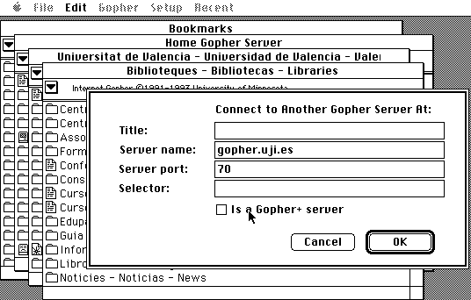
En 1991 se creó el sistema Gopher, por un estudiante de la Universidad de Minnesota con el objetivo de indexar archivos simples de texto.

Slide 9
A finales de 1990 comenzó a aplicar sus ideas creando el primer servidor web en NeXT, el primer navegador web llamado WorldWideWeb.

Slide 10
El siguiente buscador (quizá mejor llamarlo directorio) fue Aliweb (Archie Like Indexing on the Web), también apareció en octubre de 1993 y todavía está en marcha.

Slide 11
De forma paralela iban apareciendo algunos directorios como EINet Galaxy, que en enero de 1994 podría considerarse el primer directorio tal y como los conocemos en la actualidad.
Pero, fue en abril de 1994 cuando David Filo y Jerry Yang crearonYahoo!.

Slide 12
Así hasta que el 20 de abril de 1994 Brian Pinkerton, desde la Universidad de Washington, presentase WebCrawlerB en 2001 pasó a ser parte de InfoSpace.

Slide 13
InfoSeek también apareció a principios de 1994, y aunque no llegó a tener nada especial, tuvo un gran salto en diciembre de 1995 cuando fue el motor de búsqueda pordefecto en Netscape.

Slide 14
En diciembre de 1995 seis estudiantes de Stanford lanzaron Excite gracias al proyecto Architext (iniciado en 1994) que introdujo uno de los conceptos.
El siguiente gran lanzamiento fue AltaVista. Fue en

Slide 15
el 7 de septiembre de 1998 se creaba Google Inc.
Dos razones por las que Google se hizo muy interesante: una interfaz muy clara y sencilla , y unos resultados muy
relevantes.

Slide 16
A PESAR DE QUE SU PRINCIPAL PRODUCTO ES LE BUSCADOR, LA EMPRESA OFRECE TAMBIEN.
GOOGLE PRODUCT SEARCH: es un comparador de precios.
GOOGLE DESKTOP SEARCH: un motor de búsqueda para material de almacenamiento en discos locales
GMAIL: es un correo electrónico
GOOGLE EARTH: es un mapamundi
GOOGLE TALK: es un servicio de mensajería instantánea.

Slide 17
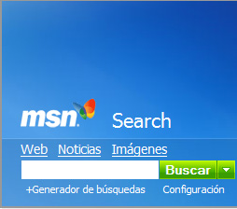
En 1998 apareció MSN Search, de la mano de Microsoft, utilizando los datos de Inktomi y también apareció el Open Directory Project (DMOZ), que, aunque no era el primer directorio hecho por personas, sí que era el primero en hacerlo de forma colaborativa.

Slide 18
En noviembre de 2004, MSN Search y de la mano de Christopher Payne y Oshoma Momoh pusieron en marcha una primera fase pública del motor de Microsoft. El 1 de noviembre de 2005 se presentaba la plataforma Windows Live que sería la nueva interfaz del motor de búsqueda.

Slide 19
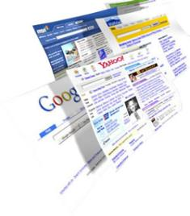
CLASIFICACIÒN DE LOS BUSCADORES
Los buscadores se pueden clasificar en tres tipos según la forma de obtener las direcciones que almacenan en su base de datos: los índices o directorios, los motores de búsqueda y los metabuscadores.

Slide 20
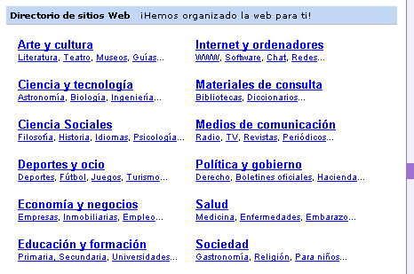
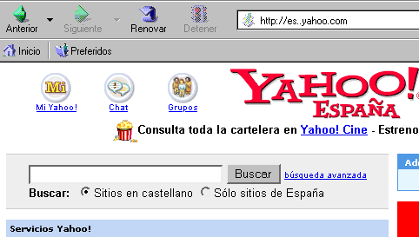
Índices (Directorios, Índices temáticos, índices de búsqueda o árboles de categorías)
Son sistemas de búsqueda por temas o categorías jerarquizados (aunque también suelen incluir sistemas de búsqueda por palabras clave). Se trata de bases de datos de direcciones Web elaboradas "manualmente", es decir, hay personas que se encargan de asignar cada página web a una categoría o tema determinado.

Slide 21
VENTAJAS Y DESVENTAJAS DE LOS ÍNDICES TEMÁTICOS
3.1.1.-Ventajas:
- Fáciles de utilizar, especialmente para usuarios no experimentados.
- Permiten tener una idea global del contenido.
Al estar mantenidos por humanos hace más fiable su respuesta.
3.1.2.-Desventajas:
- Cubren una pequeña fracción de los recursos de la Web.

Slide 22
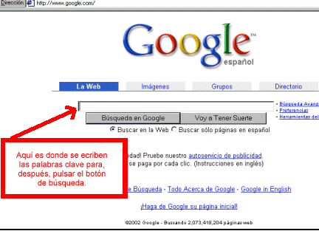
Motores de búsquedas (buscadores de contenidos)
el rastreo de la web lo hace un programa, llamado araña ó motor (de ahí viene el nombre del tipo de buscador). Este programa va visitando las páginas y, a la vez, creando una base de datos en la que relaciona la dirección de la página con las 100 primeras palabras que aparecen en ella.

Slide 23
VENTAJAS Y DESVENTAJAS DE LOS MOTORES DE BÚSQUEDA
3.2.1.-Ventajas:
- La exhaustividad: se proporciona un enorme cantidad de información.
- Cuando no se tienen criterios muy definidos de lo que se busca, este método proporciona una visión muy amplia.
Cuando se sabe acotar la búsqueda y se emplean las opciones avanzadas, los resultados pueden ser muy certeros y completos.
- Existen buscadores especializados en todos los campos del conocimiento.
3.2.2.-Desventajas:
- Debido a que la información no ha sido seleccionada por un humano especialista, es probable que la ambigüedad propia de las lenguas naturales dé listas enormes de posibles páginas. La precisión es el punto débil de estos sistemas.

Slide 24
Metabuscadores
Los metabuscadores son páginas web en las que se nos ofrece una búsqueda sin que haya una base de datos propia detrás: utilizan las bases de varios buscadores ajenos para ofrecernos los resultados.

Slide 25
VENTAJAS Y DESVENTAJAS DE LOS METABUSCADORES
3.3.1.-Desventajas:
Al tener que buscar en varias fuentes , las búsquedas suelen tardar más que un buscador normal.
En el metabuscador no se puede hacer distinción entre las diferentes sintaxis de cada buscador. Por lo tanto, al buscar información muy específica es mejor emplear buscadores de los que conozcamos la sintaxis.
3.3.2.-Ventajas:
Amplían de forma notoria el ámbito de las búsquedas que realizamos, proporcionando mayor cantidad de resultados.
Muchos muestran en los resultados la posición de la página en los buscadores nos permite evaluar la relevancia de cada página mostrada.

Slide 26
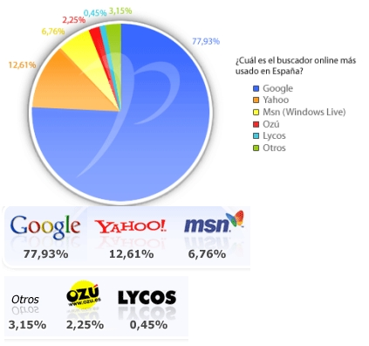
4.- BUSCADORES MÁS USADOS

Slide 27
COMPONENTES DE LOS BUSCADORES
Están compuestos por cuatro partes:
o Los robots que recorren la red escrutándola (también llamados spider, robot o crawler)
o La base de datos que es construida por los robots
o El motor de búsqueda que facilita la consulta a la base (también conocido conindicador)
o La interfaz de búsqueda en la cual hacen la solicitud los usuarios

Slide 28
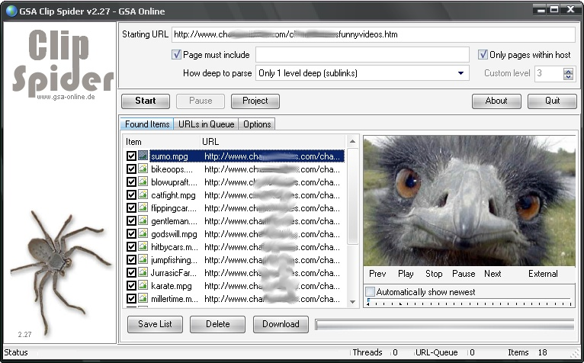
Spider/Robot/Crawler
Spider, crawlers, robots o agentes de búsqueda son los nombres que reciben el software que recopila los documentos. Funciona de manera que comienza en una página (A) y recopila todas sus URLs, luego envía la página (A), y comprueba que no está indizada y que no se tiene una versión menos actualizada, para luego indizar la página (A).Luego recupera la página (B) que está la primera en la lista... y así sucesivamen
te.

Slide 29
Bases de Datos
Actualmente existen seis grandes bases de datos:
• Google
• Yahoo
• MSN
• Teoma
• Wisenut
• Gigablast
• Exalead/Quaero

Slide 30
Indizador. El programa de Indización
Indización por palabra clave. Se crean índices inversos de raíces y palabras clave, direcciones, ubicación y frecuencia de apariciones.
Indización por conceptos. Existen varios procedimientos para construir bases de datos basadas en conceptos, algunas de ellas muy complejas y basadas en sofisticadas teorías lingüísticas y de inteligencia artificial.

Slide 31
Interfaz de búsqueda. Interfaces de Recuperación.
Ya en 1990, en un seminario interno de ESRIN –organismo perteneciente a la Agencia Espacial Europea- sobre interfaces de usuario para sistemas de información, se llegó a la conclusión de que los sistemas de información científicos de próxima generación serían para uso directo de los usuarios finales.

Slide 32
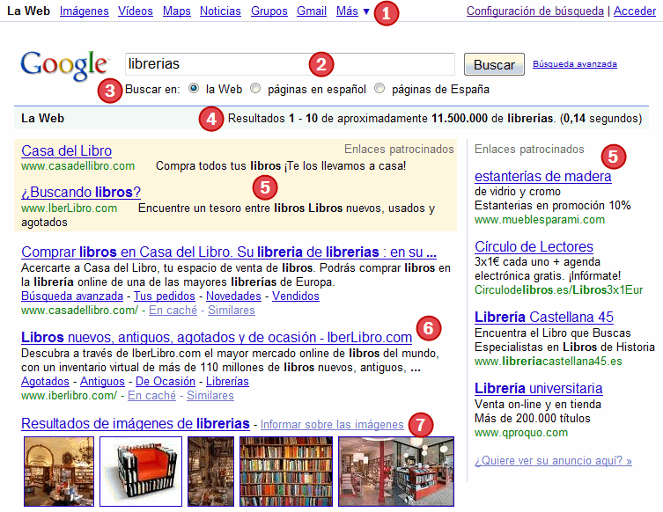
PARTES DE LA PANTALLA DE GOOGLE
1.- Entorno de búsqueda 2.- La caja de búsqueda 3.-búsqueda en toda la web, en páginas en español. 4.- Datos del resultado. 5.- Enlaces patrocinados.
6. - Líneas de Resultados.

Slide 33
Tips para buscar en google
Para excluir algunas palabras que no quieres que busque solo pones un – para que no la busque ejem: apple-ipod.
Para poner la palabra “o” solo pones OR para encadenar varias palabras.
Para buscar hechos históricos que lleven un cierto lapso de tiempo (fechas) puedes poner el nombre del hecho histórico seguido del año con puntos suspensivos y el año en que termina ejem. La Coruña 1990…1999

Slide 34
Conceptos útiles para buscar con Google.
¿Cómo busca Google si escribimos más de una palabra en la caja de búsqueda?
Si escribimos dos o más palabras Google buscará páginas que incluyan todas las palabras que hayamos escrito. Es decir, si escribimos "librerías medicinales" no encontrará páginas que tengan el término librería o que tengan el término medicinales, sino páginas que contengan ambos términos. En términos de lógica, buscará librerías AND medicinales.
Si quieres que busque páginas que contengan un término u otro debes escribir: librerías OR medicinales.
Busca sólo palabras completas.
Si escribes "pan" Google no encontrará "panadería", ni "mazapan" es decir sólo busca palabras iguales a "pan", no palabras que empiecen, contengan o acaben por "pan".
Busca palabras sueltas, no frases.
Google busca palabras, no frases con las palabras en el orden que las hemos escrito en la caja de búsqueda. Si quieres que busque una frase completa debes escribirla entre comillas dobles.

Slide 35
No tiene en cuenta los acentos, ni las mayúsculas.
El orden de las palabras importa. No es simétrico.
El país desde el que se busca importa.
Corrector de errores tipográficos.
Traducción.
Búsqueda avanzada con Google
¿Cuando debemos utilizar las búsquedas avanzadas? La respuesta inicial es obvia: cuando no encontremos lo que buscamos con la búsqueda normal

Slide 36
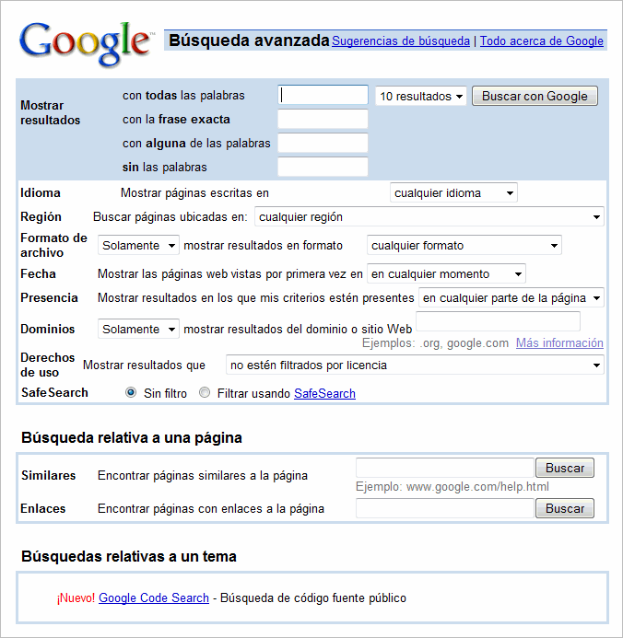
BUSQUEDA AVANZADA

Slide 37
Lo que no debe hacer un buen buscador.
-No debe mostrar demasiada publicidad que pueda llegar a confundir al usuario. - No se deben repetir páginas del mismo sitio Web sin apenas diferencias entre ellas.
Tampoco se deben mostrar páginas que ya no existen.
-Y por último un buscador lento tiene muy pocas posibilidades de salir adelante. Utilizar bien un buscador.
Hay unas reglas generales que se pueden aplicar a casi todos los buscadores. - La regla fundamental es elegir bien las palabras claves al realizar una búsqueda.
- Utilizar palabras específicas.
- En general, cuanto más se acote el término de búsqueda, mejor.
- Mejor utilizar palabras simples que compuestas.
- Si estamos interesados en un tema pero no conocemos todavía casi nada de él, podemos ir a un buscador por categorías que nos irá mostrando las diferentes ramas del tema.

Slide 38
Tabla comparativa de las características de los buscadores más destacados
Software | Descripción | Destaca por | Puntos fuertes | Puntos débiles
Google | Buscador con algoritmo de búsqueda propio. | La rapidez y efectividad de sus búsquedas. Innovación en los anuncios publicitarios. | Innovación, servicios alternativos no sólo para las búsquedas avanzadas, sino también para búsquedas temáticas | La actualización de los índices de las páginas “Google dance”, afectan de manera importante los resultados obtenidos mientras se realiza.
Yahoo | Buscador innovador en sus comienzos y que hasta hace poco trabajó en colaboración con Google. | La difusión de su uso. | La gama de servicios que presta. No directamente relacionados con las búsquedas, aunque sí con un concepto de servicio integral al usuario (e-mail, grupos, álbum fotográfico...) | Su buscador se quedó obsoleto con rapidez, y la clasificación que ofrecía de los enlaces con los que contaba en sus comienzos, dejó de estar actualizada.
Altavista | Buscador en sus comienzos muy asertivo y altamente visitado. | Se destacó por la rapidez del despliegue de información y su exactitud. | Introdujo la posibilidad de traducir online cualquier página que se consultara. | Al igual que Yahoo y Excite, Altavista cedió con mucha rapidez terreno en favor de Google.

Slide 39
Ejercicio #1
Buscar en google en búsqueda avanzada acerca de ventajas y desventajas de la educación en internet
Ejercicio #2
Buscar en internet el programa adobe e instalarlo en la lap top en caso de que no lo tenga instalado http://get.adobe.com/es/reader/.

Slide 40
Ejercicios #3 de Internet
Utilizando el navegador de Internet Explorer y Utilizando varios buscadores para que puedan hacer una comparación de los diferentes resultados que arrojan cada uno localice páginas sobre los siguientes temas:
Recetas de cocina
2. impacto de la tecnología en la educación.
3. Un equipo de futbol como: América, Guadalajara, Cruz Azul, Pumas, Veracruz. O un artista favorito.
4. Un sitio importante de su estado de origen.
5. En los resultados de Recetas de cocina busca lo relacionado con antojitos mexicanos en búsqueda avanzada.
7. busca la información de las ciudades coloniales.

